Slide 1


Final: Estilos Como Funciona

Slide 2
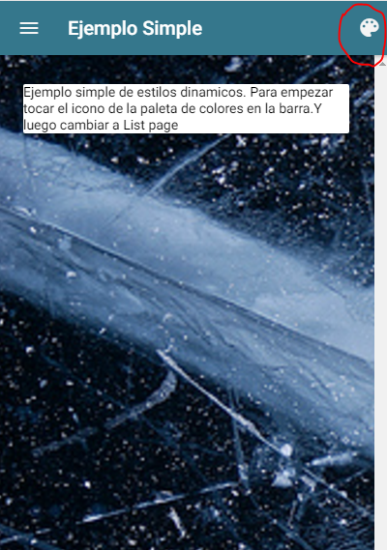
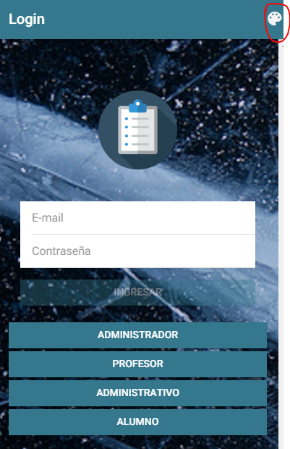
1er Paso: Entrar en la aplicación, y luego entrar en el icono de la paleta que esta ubicado en la barra superior seleccionar un estilo.

Slide 3
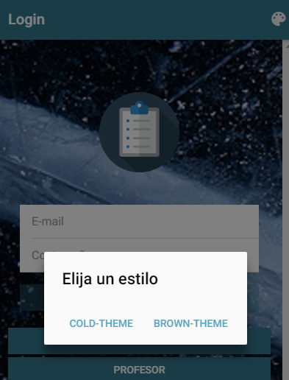
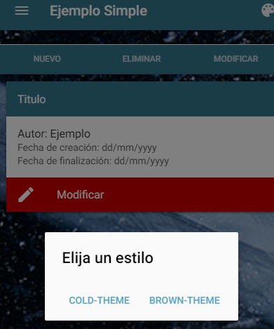
Paso2: Seleccionar un estilo para que se aplique en la aplicacion

Slide 4
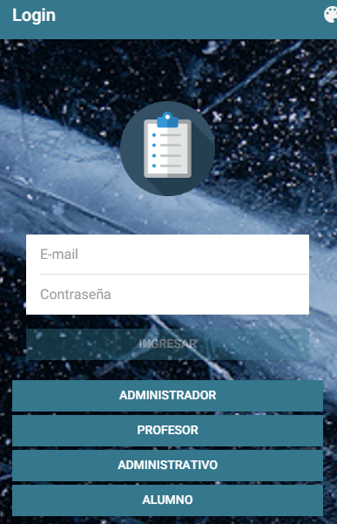
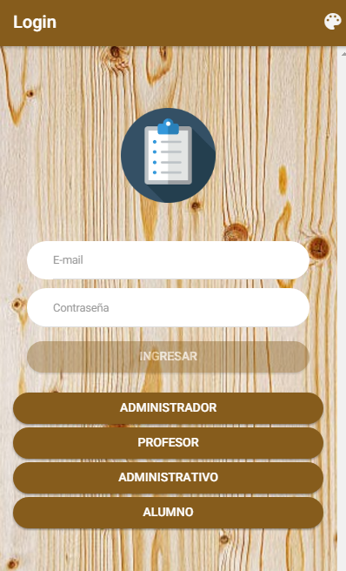
Cold-theme:
Brown-theme:
Presenta estilos de la gama
del azul, botones ion segment
y inputs con bordes con bordes
Rectangulares fondo a tono con
los estilos.
Presenta estilos de la gama
del marron, botones ion segment
y inputs con bordes circulares
fondo a tono con
los estilos.

Slide 5
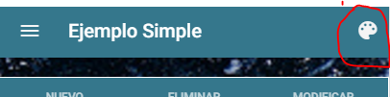
A lo largo de aplicación estará disponible esta característica y se podrá cambiar en cualquier instancia y con cualquier usuario los estilos de la app.

Slide 6
Acerca de:
Github: feden91
Repositorio:https://github.com/feden91/TPsegParcialPPS2017
Ejemplo Simple Ionic view: 4C5F62A2
Attendance Manager Ionic view:DFDD6E93

